Slide 1
Вебинар: Регистровање налога на Порталу за електронску идентификацију (еИД), пријава на Систем електронских фактура и додељивање корисничких улога

Slide 2
Продукциона верзија Система електронских фактура
efaktura.mfin.gov.rs
Демо верзија Система електронских фактура
demoefaktura.mfin.gov.rs

Slide 3
Доступне информације
Портал Министарства финансија е-Фактура
efaktura.gov.rs

Slide 4
Законски заступник
Налог на Систему електронских фактура мора да отвори искључиво законски заступник.
Предуслов за приступ СЕФ-у је регистрација/пријава преко Портала за електронску идентификацију.
Приступ СЕФ-у је могућ искључиво путем пријаве високог степена поузданости (квалификовани електронски сертификат или мобилна апликација ConsentID)

Slide 5
Отварање налога на СЕФ-у
Када се корисник први пут пријављује на систем е-Фактура, биће прво преусмерен на еИД, а затим на почетни екран за одабир Типа субјекта.

Slide 6
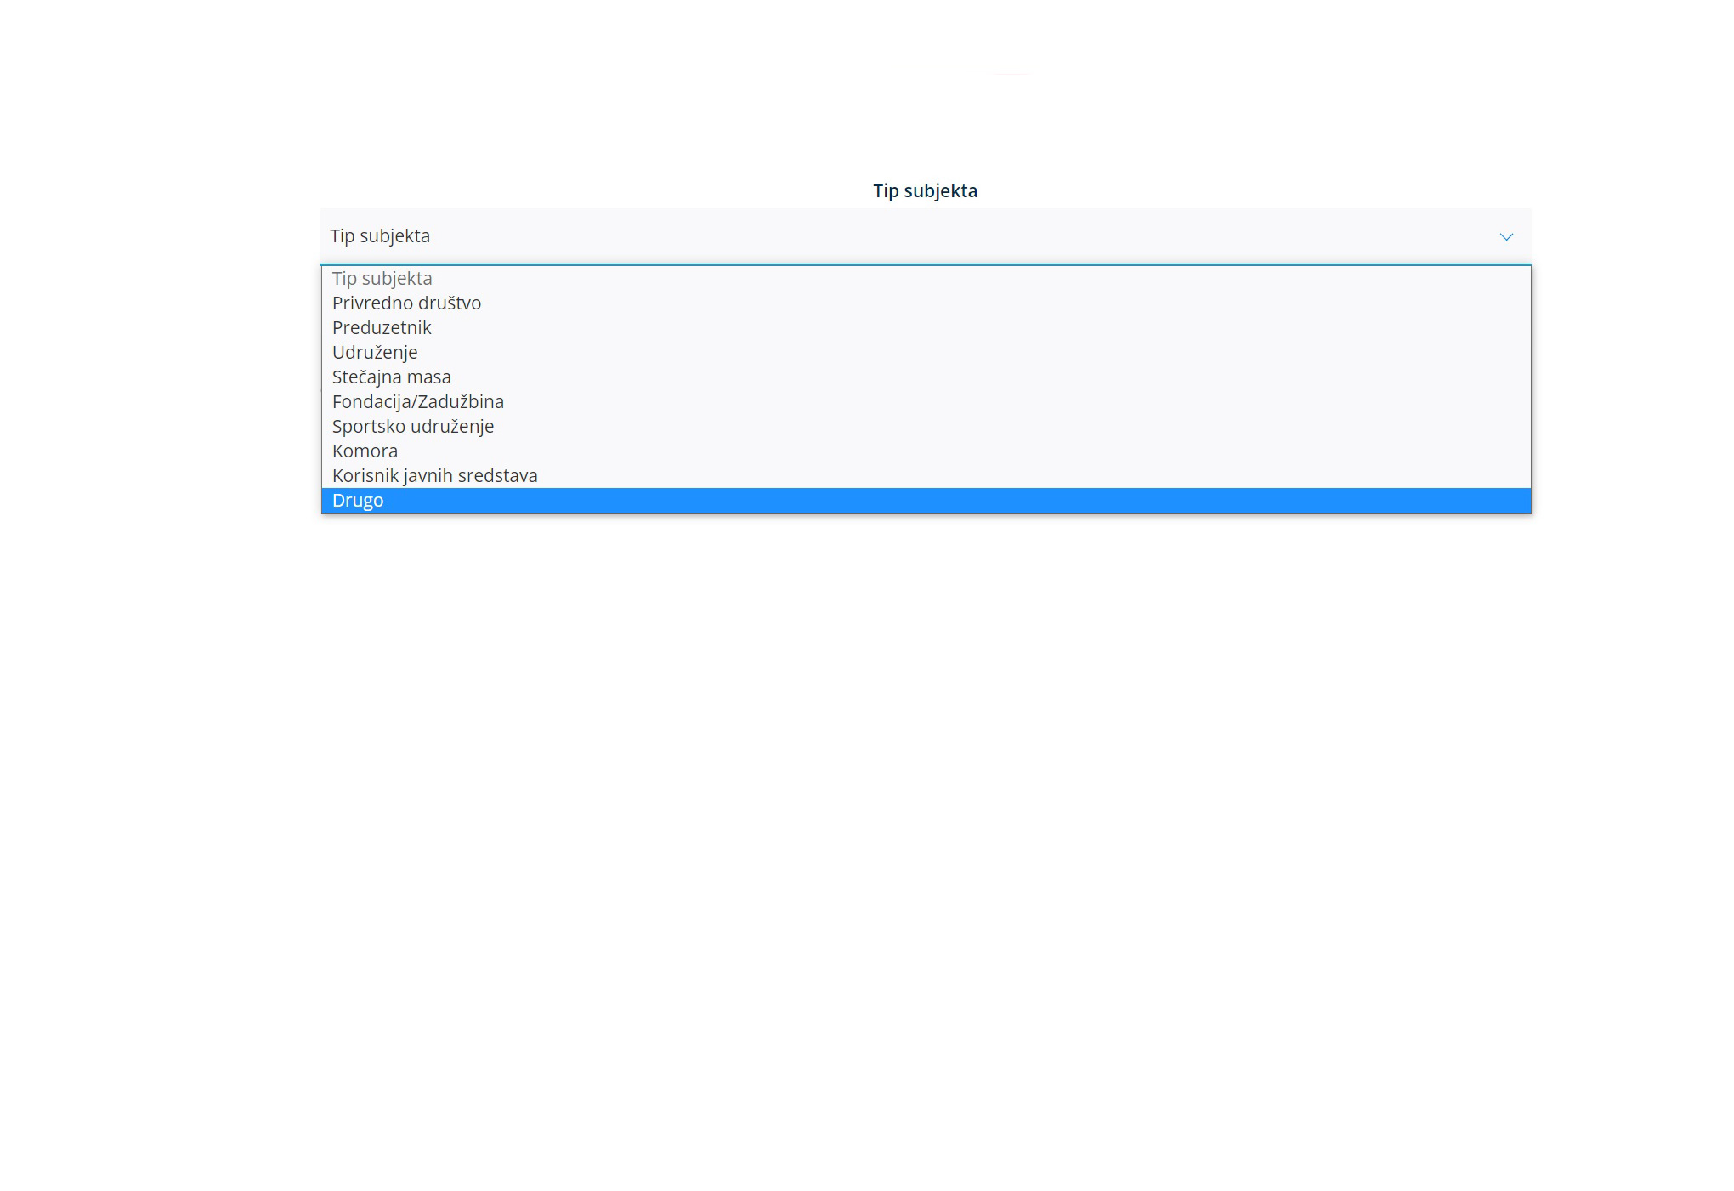

Slide 7
Отварање налога на СЕФ-у
Тип субјекта: Корисници јавних средстава / ЈБКЈС
Тип субјекта: Привредно друштво, Предузетник, Удружење, Стечајна маса, Фондација/Задужбина, Спортско удружење, Комора / МАТИЧНИ БРОЈ
Тип субјекта:
Друго /ПИБ (апотекарске установе, стамбене заједнице, политичке партије, црквене заједнице...)
Друго / ПИБ и ЈМБГ (где се у оба поља уности ЈМБГ власника – пољопривредна газдинства)
Друго / ПИБ и ЈМБГ (порески пуномоћниk уноси ПИБ правног субјекта и свој ЈМБГ)

Slide 8
Регистри
Агенција за привредне регистре, https://www.apr.gov.rs/
ПИБ регистар Пореске управе, https://www.purs.gov.rs/pib.html
Управа за трезор, https://kjs.trezor.gov.rs/

Slide 9
Отварање налога на СЕФ-у
Уколико законски заступник унесе исправне податке, систем ће после успешне провере података преусмерити корисника на почетни екран његовог новог корисничког налога.

Slide 10
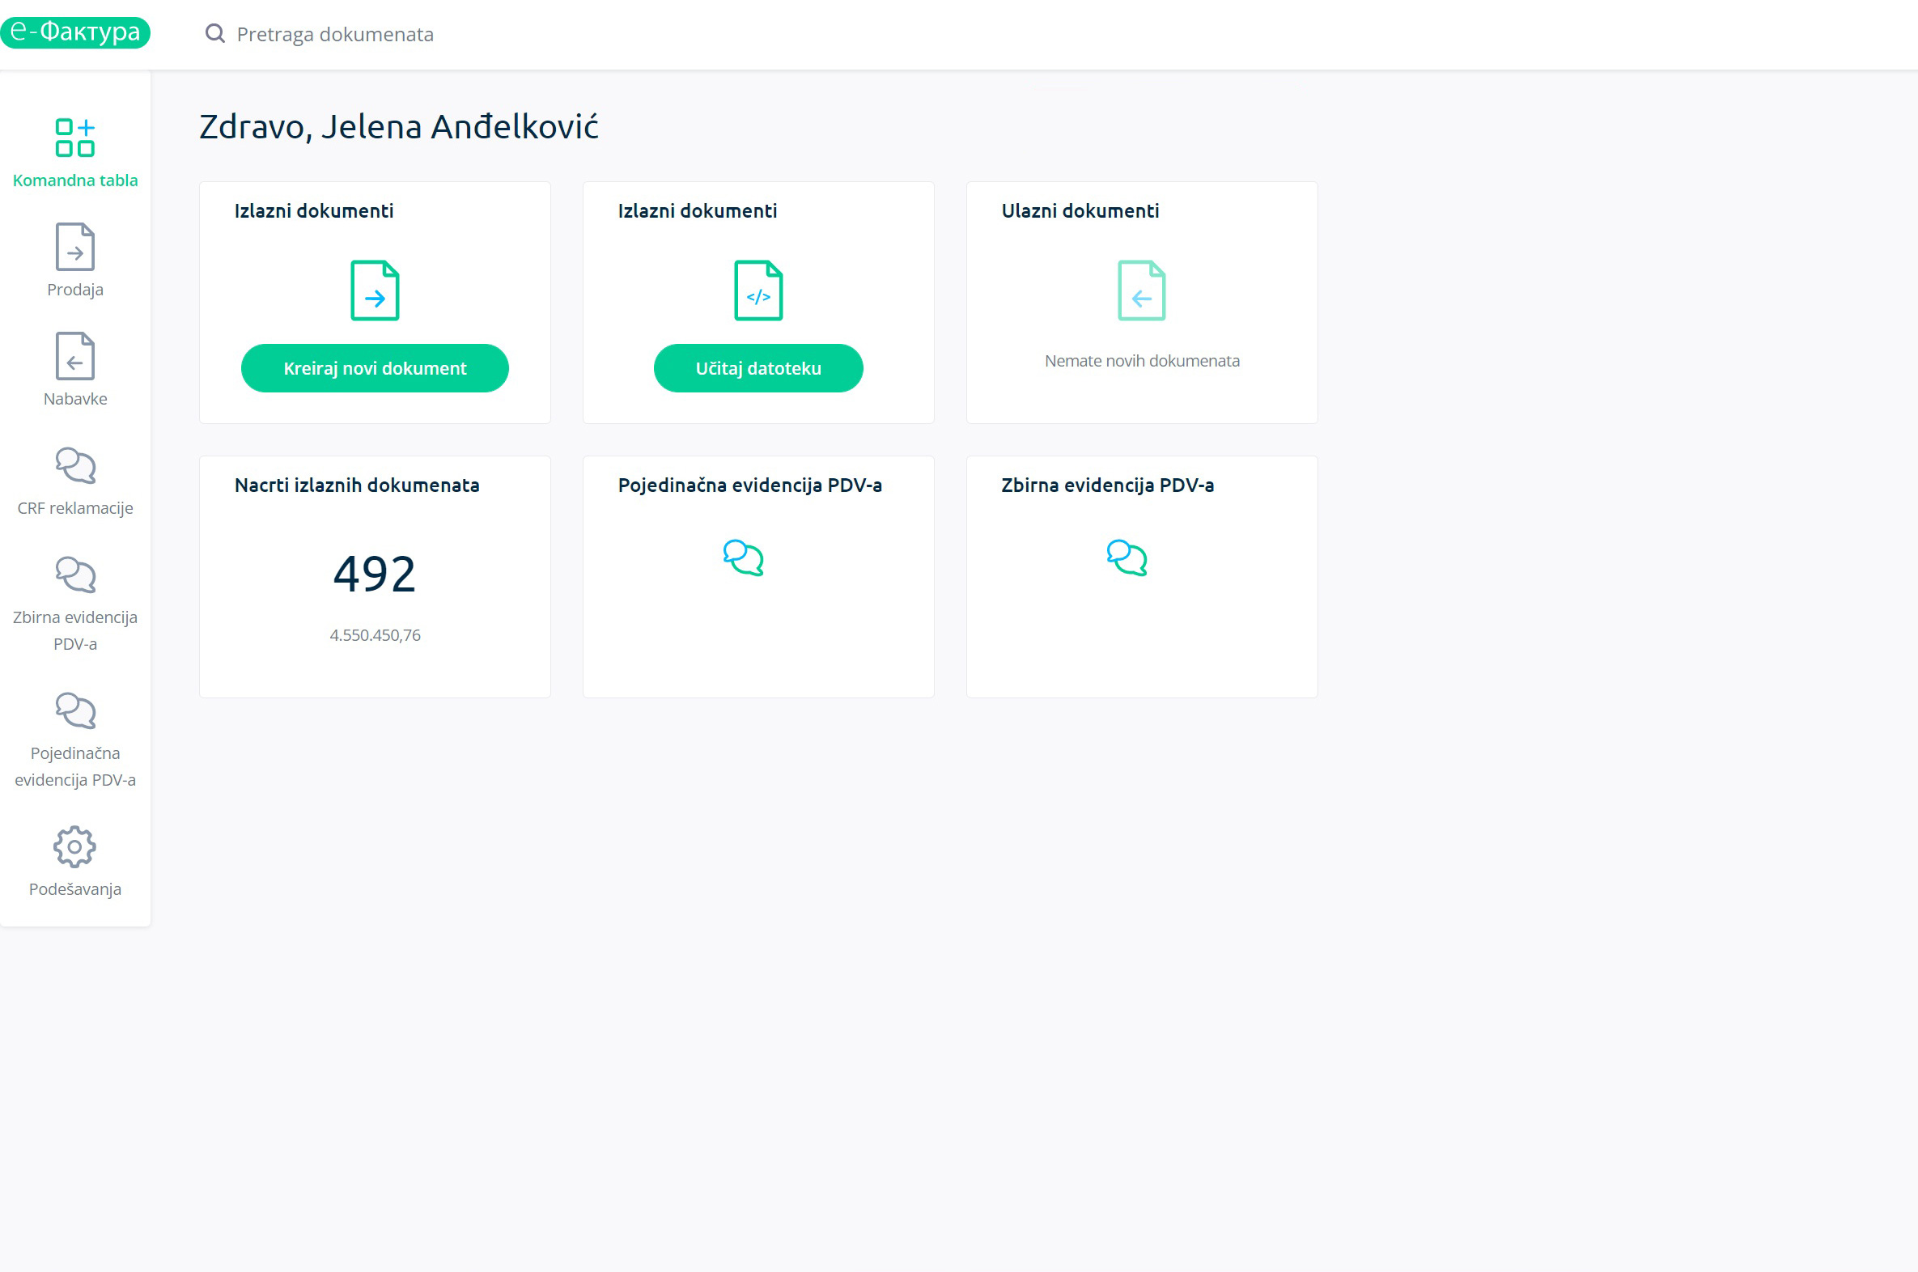

Slide 11
Додељивање корисничких улога
Законски заступник одабиром опције Подешавања / Корисници има могућност да дода новог корисника на СЕФ-у.
Корисничке улоге су следеће:
Администратор
Корисник за улазне документе
Корисник за излазне документе
Корисник (за улазне и излазне документе)
Ревизор

Slide 12
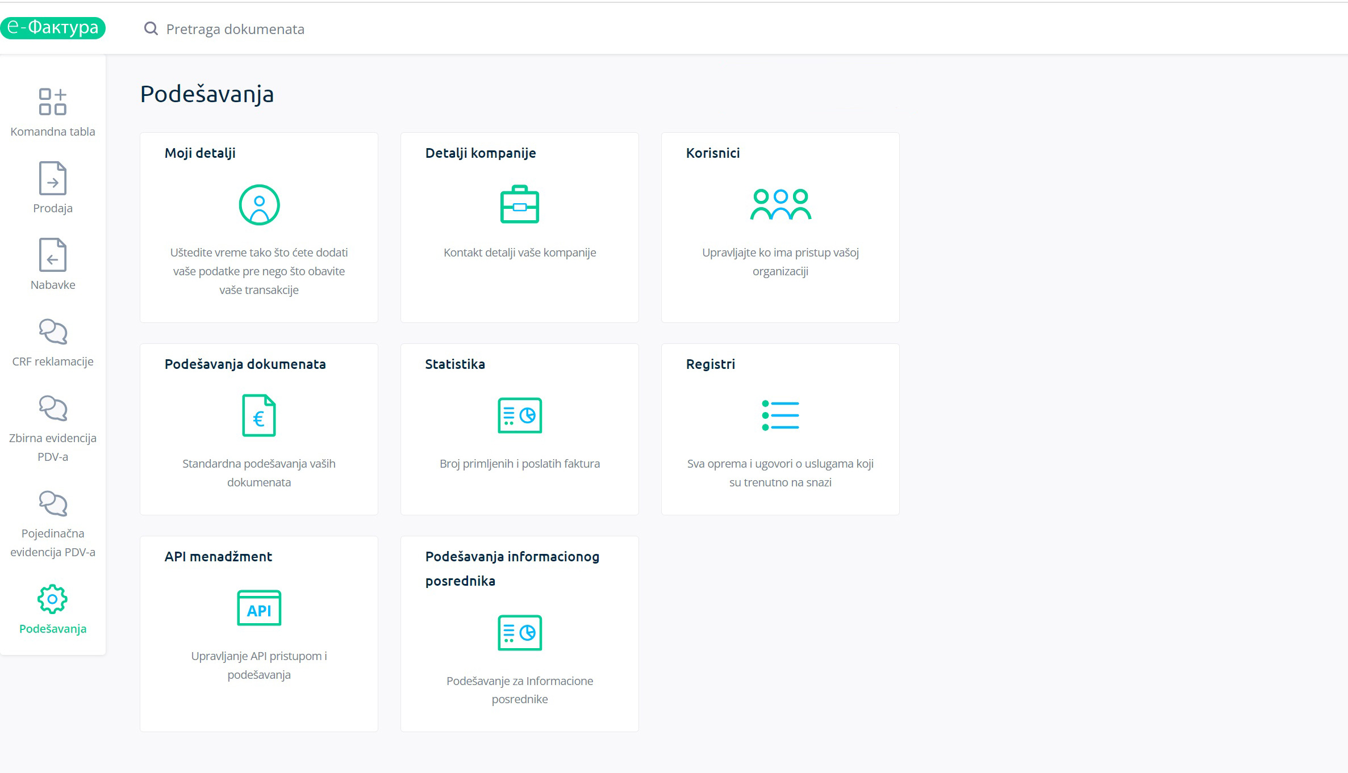

Slide 13
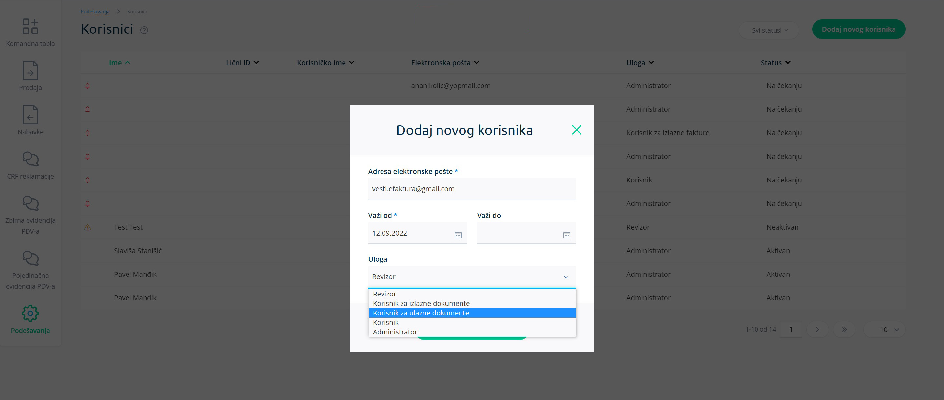

Slide 14
Додељивање корисничке улоге на СЕФ-у
После уноса обавезних података законски заступник кликом на дугме „Пошаљи позив“ додаје новог корисника на СЕФ.
Систем електронских фактура аутоматски прослеђује позив новом кориснику на унету адресу електронске поште.

Slide 15
Прихватање корисничке улоге
Новом кориснику СЕФ-а на наведену адресу електронске поште стиже обавештење да је додат на платформу е-Фактура.

Slide 16
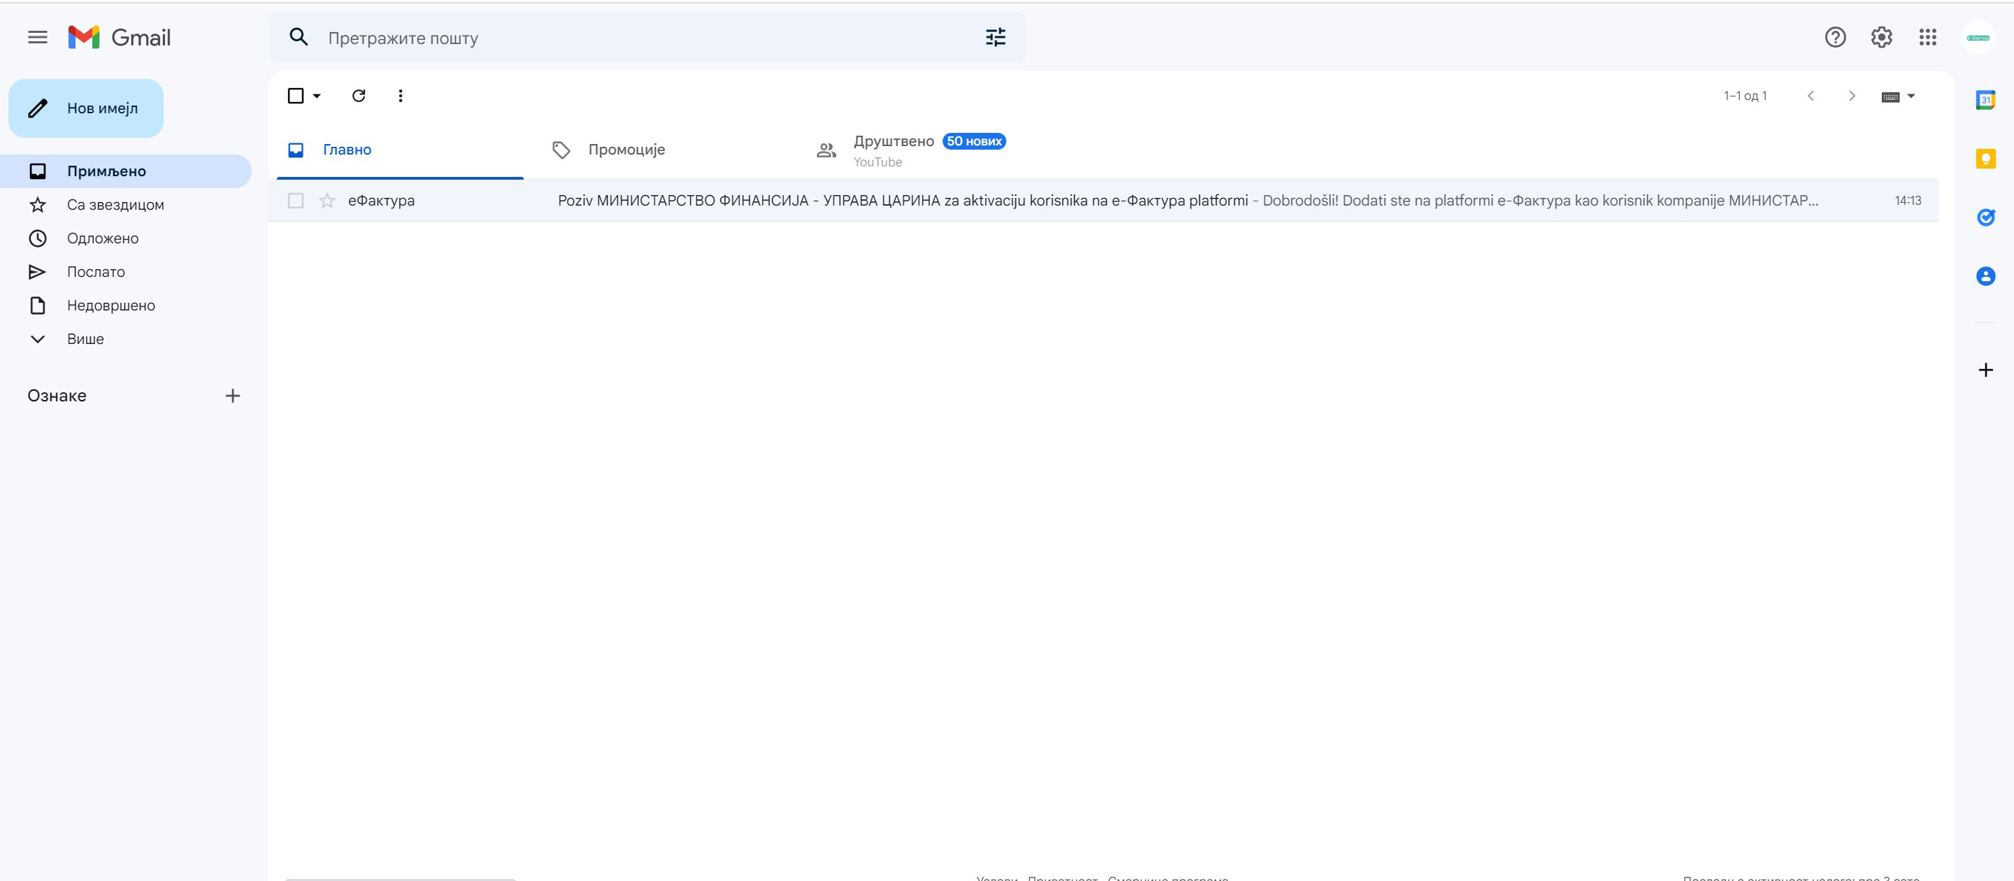

Slide 17
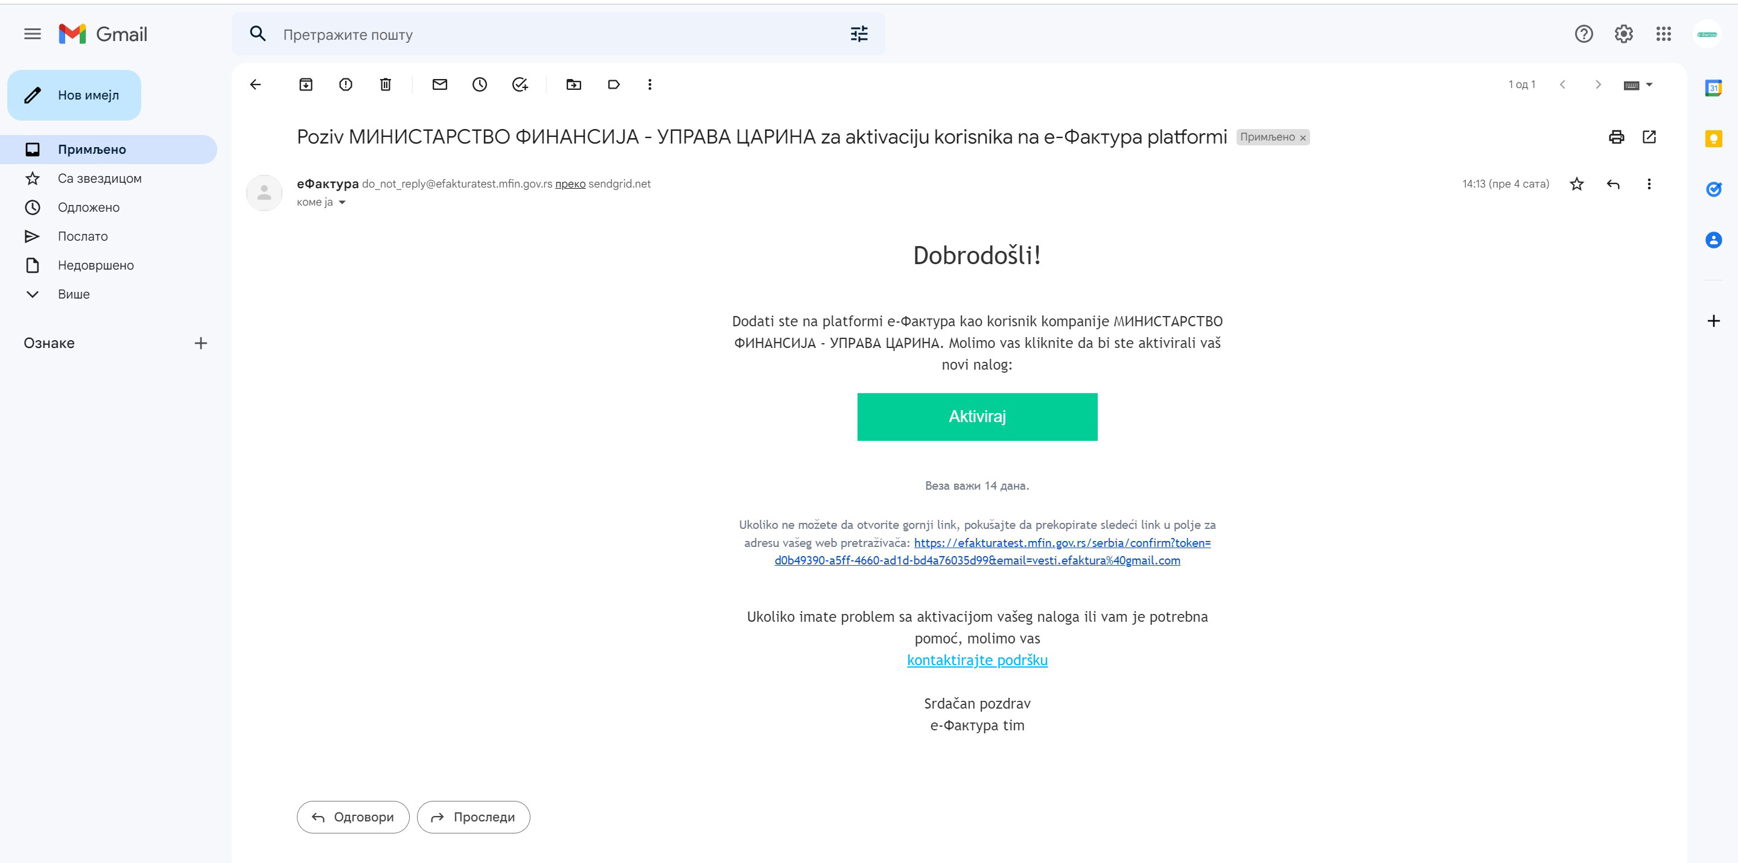

Slide 18
Прихватање корисничке улоге
Нови корисник путем опције „Активирај“ у телу поруке електронске поште коју је примио, активира свој налог на Систему електронских фактура.
Корисник ће прво бити преусмерен на Портал за електронску идентификацију.
Корисник се пријављује путем личног квалификованог електронског сертификата.
Активациони линк користите само за потврду корисничке улоге. Сваки следећи пут СЕФ-у приступате путем линка: https://efaktura.mfin.gov.rs/

Slide 19
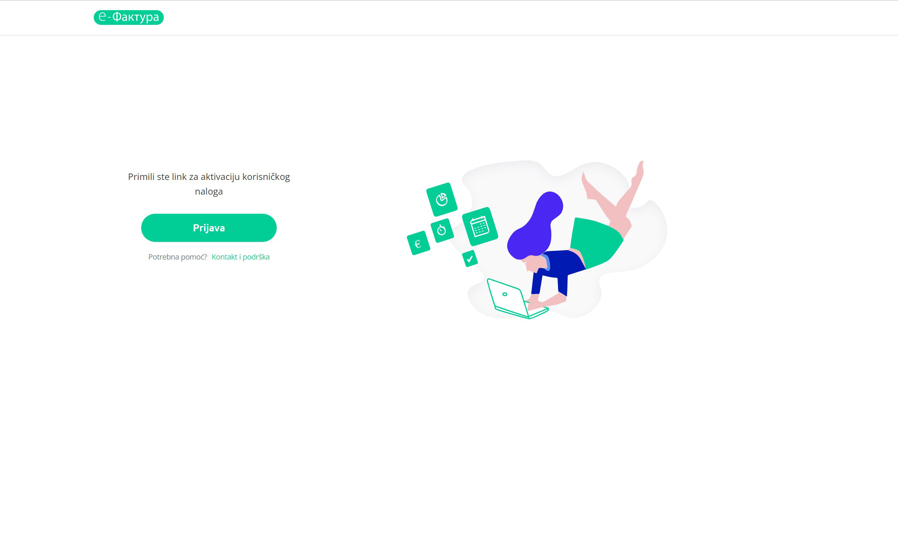

Slide 20
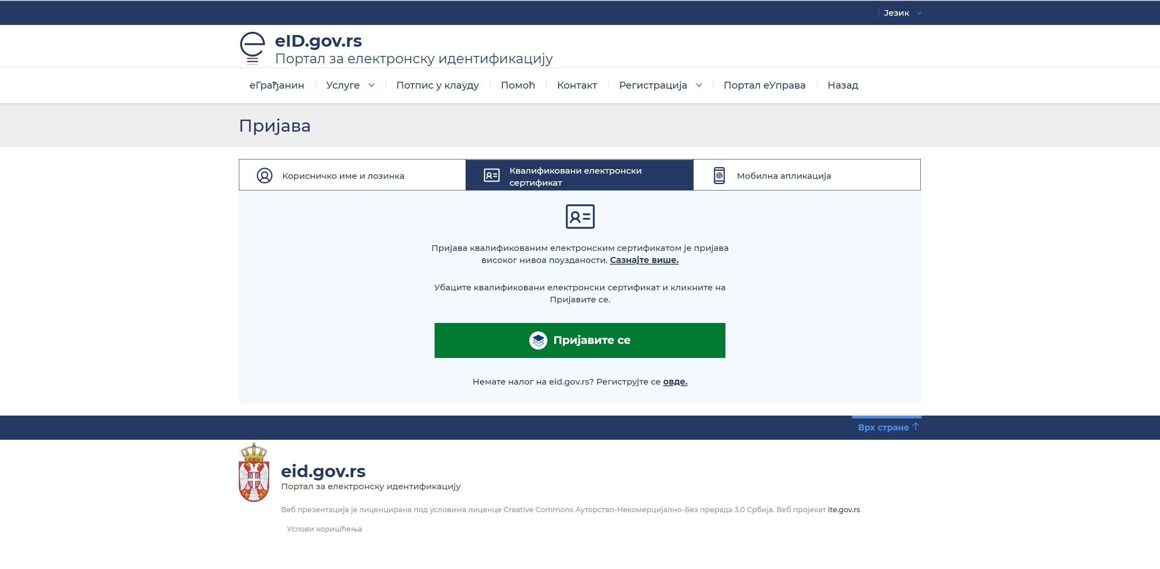

Slide 21
Корисничка подршка
Контакт центар
(радно време: радним данима од 8 до 20 часова)
011 7777 600
Адреса електронске поште
podrskaefaktura@mfin.gov.rs

Slide 22
ХВАЛА НА ПАЖЊИ!

